Slide 1
Cam 1: Y system dreulio

Slide 2
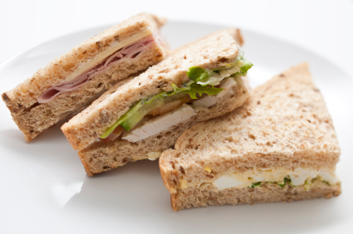
Yr Her!
Blwyddyn 4!
Mae angen eich help chi ar blant y DU!
Bob dydd, wrth syllu’n obeithiol i mewn i’w bocsys bwyd, yr un hen ddewis sy’n eu cyfarch: baget diflas, tosti di-chwaeth a phecyn arall o hen frechdanau!
Rydyn ni’n rhoi’r dasg i CHI o sefydlu eich busnes siop fferm eich hun i dyfu’ch cynhwysion, dylunio a gwneud
bwyd amser cinio newydd sbon, llawn
calsiwm ac arbed plant y
DU o’u diflastod amser cinio.
Pob lwc!

Slide 3
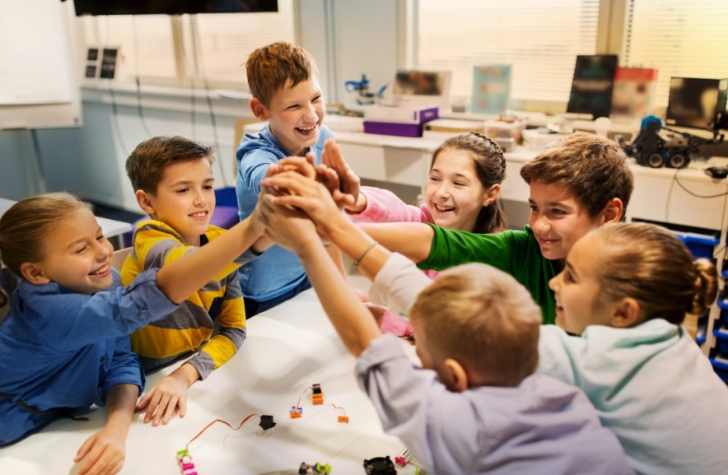
Byddwn yn datblygu ein ryseitiau ein hunain i wneud cynnyrch bwyd amser cinio newydd sbon,sydd yn llawn calsiwm ar gyfer ein busnes siop fferm.
Mae gennych 5 munud i
feddwl am enw ar
gyfer eich busnes
siop fferm.

Slide 4

Amcan Dysgu
Nodi’r organau sy’n rhan o’r system dreulio a’u swyddogaethau
Cyn y gallwn ddechrau datblygu ein cynnyrch newydd iach, mae angen i ni ddeall sut mae’r system dreulio yn gweithio.
Siaradwch â’ch grŵp: pa swydd ydych chi’n meddwl mae’r system dreulio yn ei wneud?

Slide 5
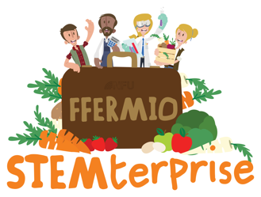
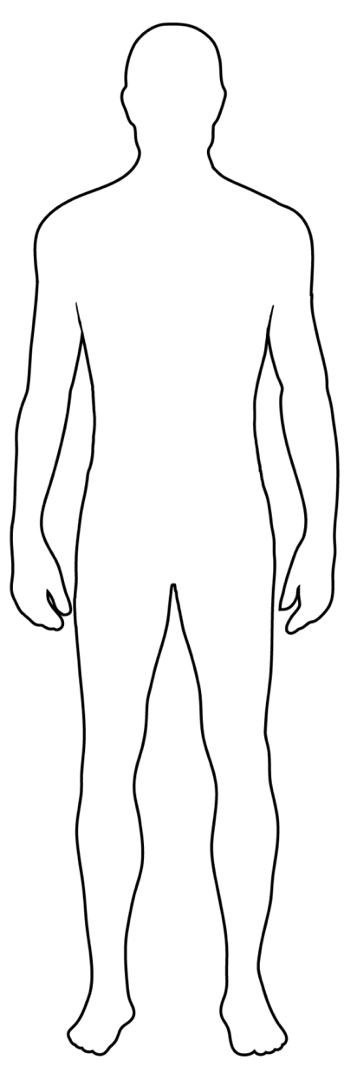
Y system dreulio
Mae’r system dreulio yn gyfrifol am brosesu’r bwyd rydyn ni’n ei fwyta fel y gall ein cyrff amsugno’r maetholion sydd eu hangen arnyn nhw a diarddel (cael gwared) o’r cynhyrchion gwastraff nad ydyn nhw eu hangen.
Cynhesu: lluniwch sut olwg sydd ar y system dreulio ar ddalen diagram y corff yn ôl barn chi.

Slide 6
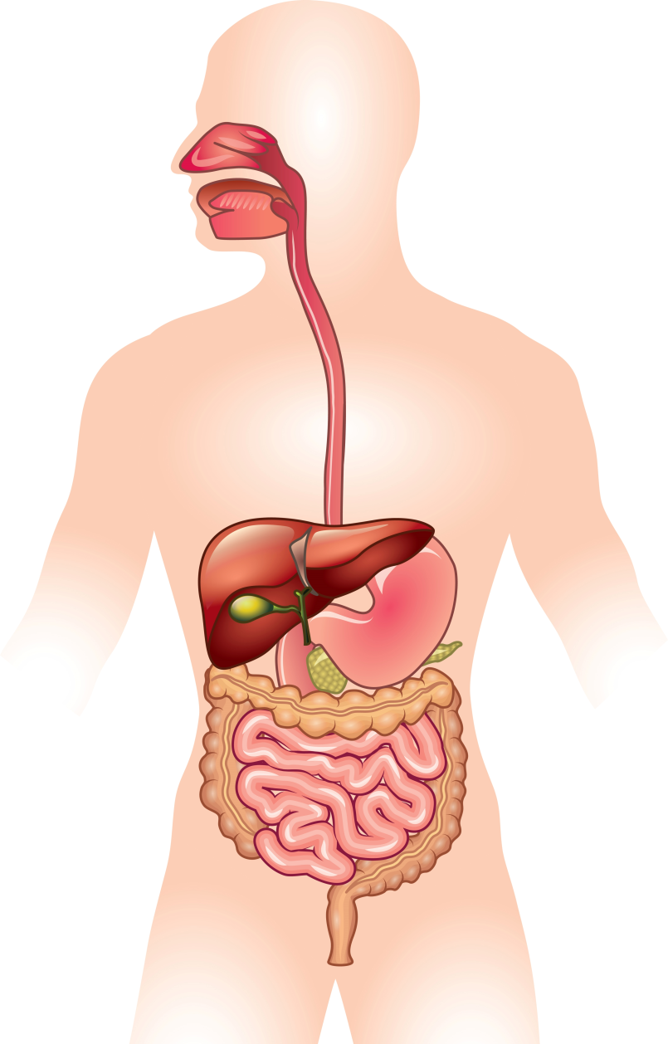
Y system dreulio
Cam 1: Y Geg
Mae bwyd yn cael ei gnoi gan y dannedd ac mae’r chwarennau poer yn cynhyrchu poer sy’n helpu i chwalu’r bwyd ymhellach.
Cam 2: Esoffagws
Ar ôl ei gnoi, mae bwyd yn mynd i mewn i’r oesoffagws, tiwb cyhyrol sy’n cyfangu ac yn gwthio’r bwyd i lawr i’r stumog.
Cam 3: Stumog
Mae gan y stumog waliau cyhyrol cryf sy’n cyfangu i gorddi’r bwyd. Mae’n cynhyrchu asidau ac ensymau sy’n dadelfennu’r bwyd ymhellach.
Cam 4: Colyddyn bach
Mae’r rhan fwyaf o fwyd yn cael ei dreulio yma. Mae maetholion yn cael eu hamsugno trwy wal y coluddyn bach a’u cymryd yn ôl i’r corff wrth i fwyd gael ei wthio ymlaen.
Cam 5: Colyddyn mawr
Mae unrhyw beth sydd heb ei dreulio yn y coluddyn bach yn pasio i’r coluddyn mawr. Yma, mae dŵr a rhai fitaminau yn cael eu hamsugno i’r corff ac mae unrhyw fwyd heb ei dreulio yn caledu ac yn pasio allan o’r anws fel ysgarthion pan awn i’r toiled.

Slide 7
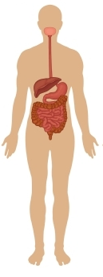
Tasg 1: Adeiladu’r system dreulio
Nawr rydyn ni’n mynd i weithio mewn grwpiau i adeiladu ein systemau treulio ein hunain a gweld sut maen nhw’n gweithio.

Slide 8

Tasg 2: Labelu’r system dreulio
Dangoswch yr holl gynnydd rydych chi wedi’i wneud yn y wers hon trwy labelu’r diagram gyda’r holl enwau a swyddogaethau rydych chi wedi’u dysgu heddiw.

Slide 9
Tasg 3: Cymhwyso’ch dysgu
Dychmygwch eich bod chi’n ddarn o fwyd sy’n cychwyn ar daith trwy’r system dreulio.
Disgrifiwch eich profiadau.

